Slide 1
Elasticsearch Dev tools 하위파일이 있는 경우 삭제

Slide 2
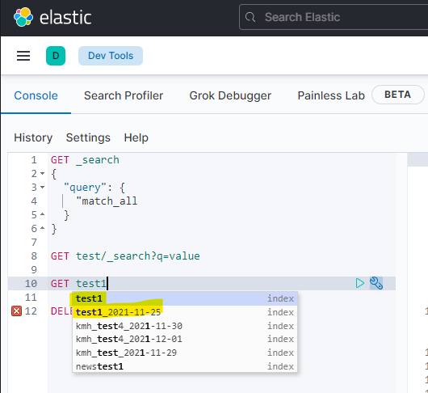
“test1” 밑에 “test1_2021-11-25”파일이 있음을 알 수 있습니다.

Slide 3
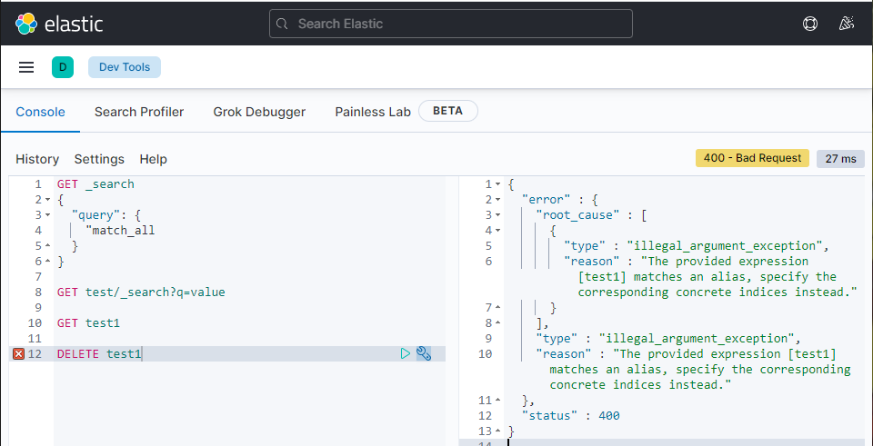
“test1”을 Dev tools에서 삭제하는 경우 400에러가 뜸을 알 수 있습니다.
400에러가 뜨는 이유는 “test1”의 하위파일인 “test1_2021-11-25”을 삭제 하지 않은 채로 “test1”을 삭제하였기 때문입니다.
삭제 순서는 무조건 “하위파일 → 상위파일” 이어야 합니다.

Slide 4
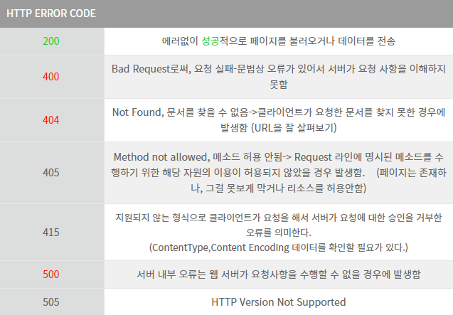
참고로 400에러는 다음과 같습니다.
위의 에러들은 우리가 살면서 자주 접하게 되는 에러들을 정리한 것입니다.

Slide 5
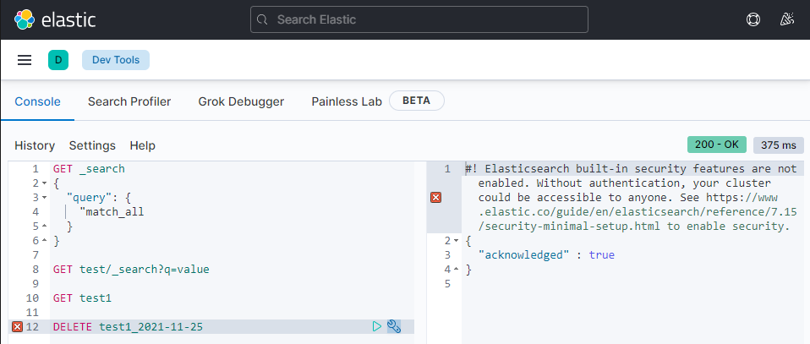
400에러를 해결해주기 위해서는 하위파일인 “test1_2021-11-25”을 삭제해줍니다.

Slide 6
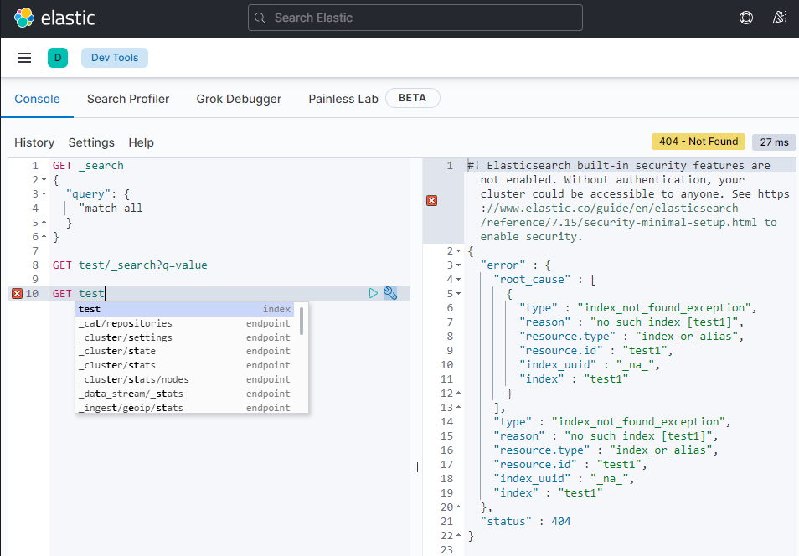
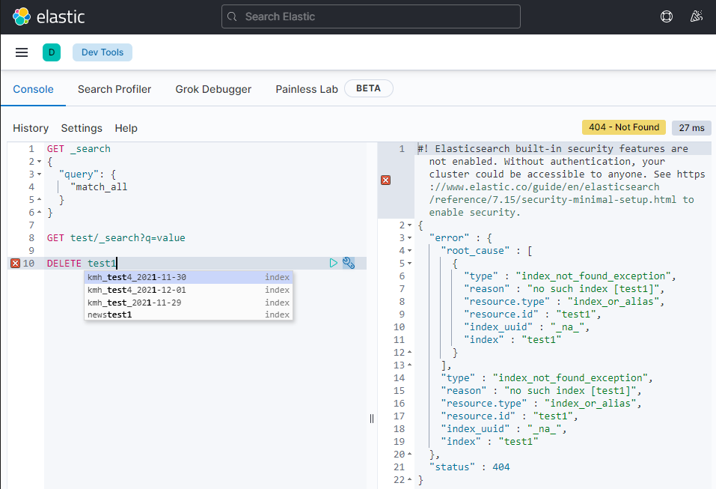
하위파일을 삭제해주니 상위파일인 “test1”도 자동으로 삭제됨을 알 수 있습니다.
따라서 삭제 시 404에러(찾을 수 없음)이 뜨고 검색도 안됨을 알 수 있습니다.
단, 하위파일을 삭제한다 해도 상위파일이 남아있을 수도 있으니,
상위파일이 잘 삭제 되어있는지를 확인해보는 것이 중요합니다.

Slide 7
참고로 404에러는 다음과 같습니다.
위의 에러들은 우리가 살면서 자주 접하게 되는 에러들을 정리한 것입니다.

